Slide 1

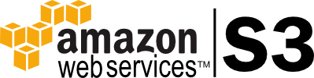
操作使用手冊(快速版)
By胖吉虎
Notes:
© Copyright Showeet.com – Free PowerPoint Templates

Slide 2
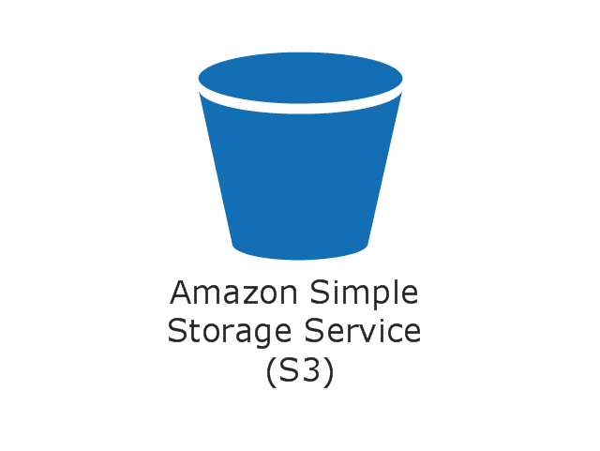
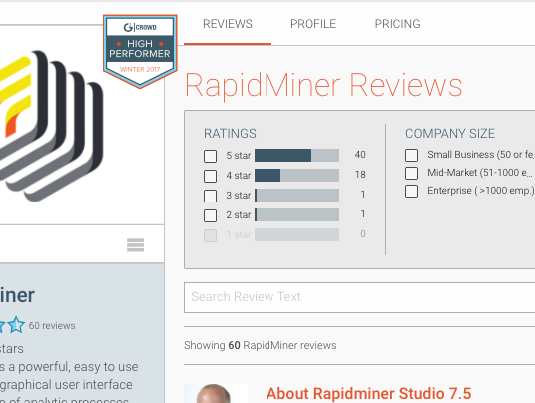
Rapid Miner和S3介紹
S3
Rapid Miner
儲存工具
採礦工具
Amazon S3 是專為從任何位置存放和擷取任何數量資料所建立的物件儲存 – 網站和行動應用程式、公司應用程式，以及來自 IoT 感應器或裝置的資料。
(簡單來說就是一個雲端儲存空間)
該工具是用 Java 語言編寫的，通過基於模板的框架提供先進的分析技術。該款工具最大的好處就是，用戶無需寫任何代碼。它是作為一個服務提供，而不是一款本地軟體。值得一提的是，該工具在數據挖掘工具榜上位列榜首。
另外，除了數據挖掘，RapidMiner 還提供如數據預處理和可視化、預測分析和統計建模、評估和部署等功能。更厲害的是它還提供來自 WEKA(一種智能分析環境)和 R 腳本的學習方案、模型和算法。
Notes:
© Copyright Showeet.com – Free PowerPoint Templates

Slide 3
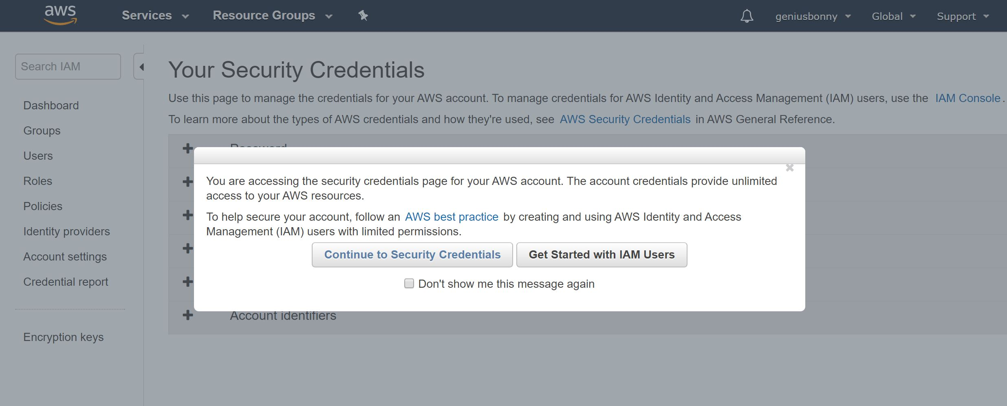
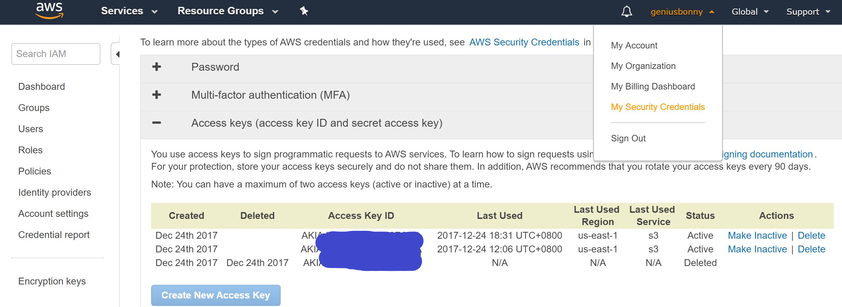
S3 (使用前準備工作)
S3使用方式
第一步驟開通AWS帳號，請點選這裡( (開通後一個月5G空間免費)
開通後進入點選上方的帳號頁面並選擇My Security Credentials取得IAM公鑰和私鑰(此密碼為給外部軟體連結AWS開發工具使用)
最多可以產生2組keys和密碼，產生完即可回到主控台Console Home並點選S3(在Storage裡面)
Storage
S3
EFS
Glacier
Storage Gateway
Notes:
© Copyright Showeet.com – Free PowerPoint Templates

Slide 4
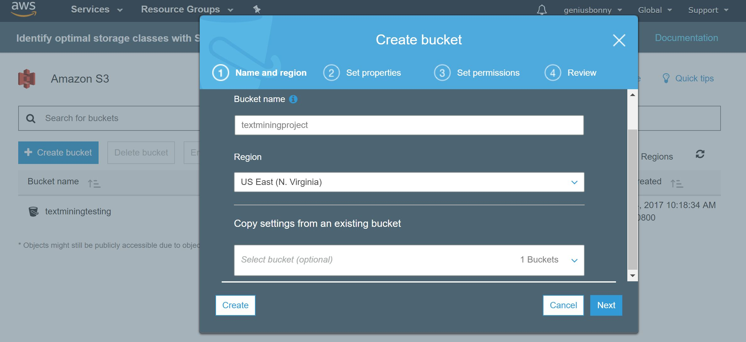
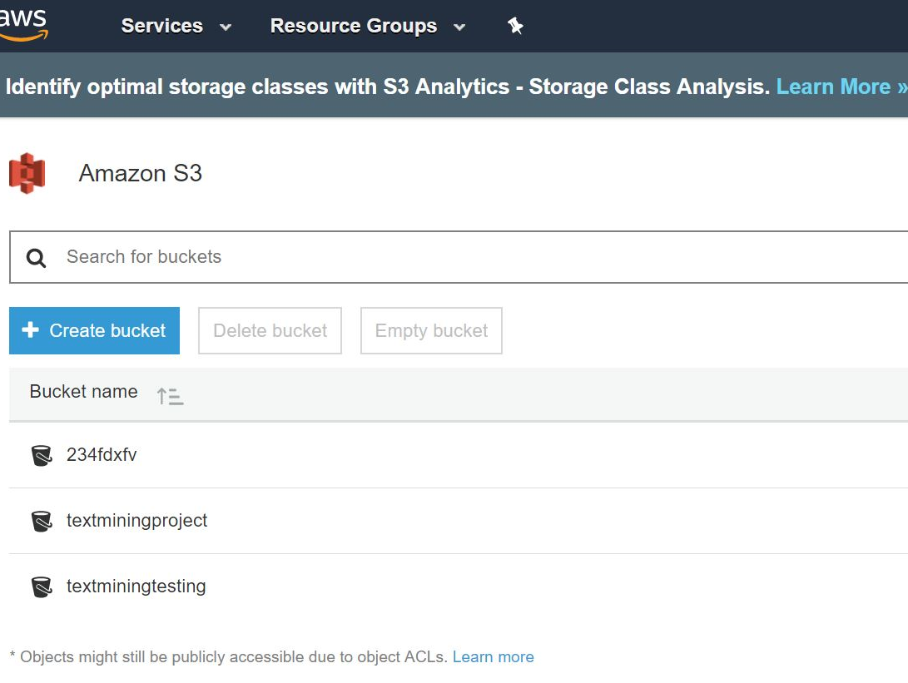
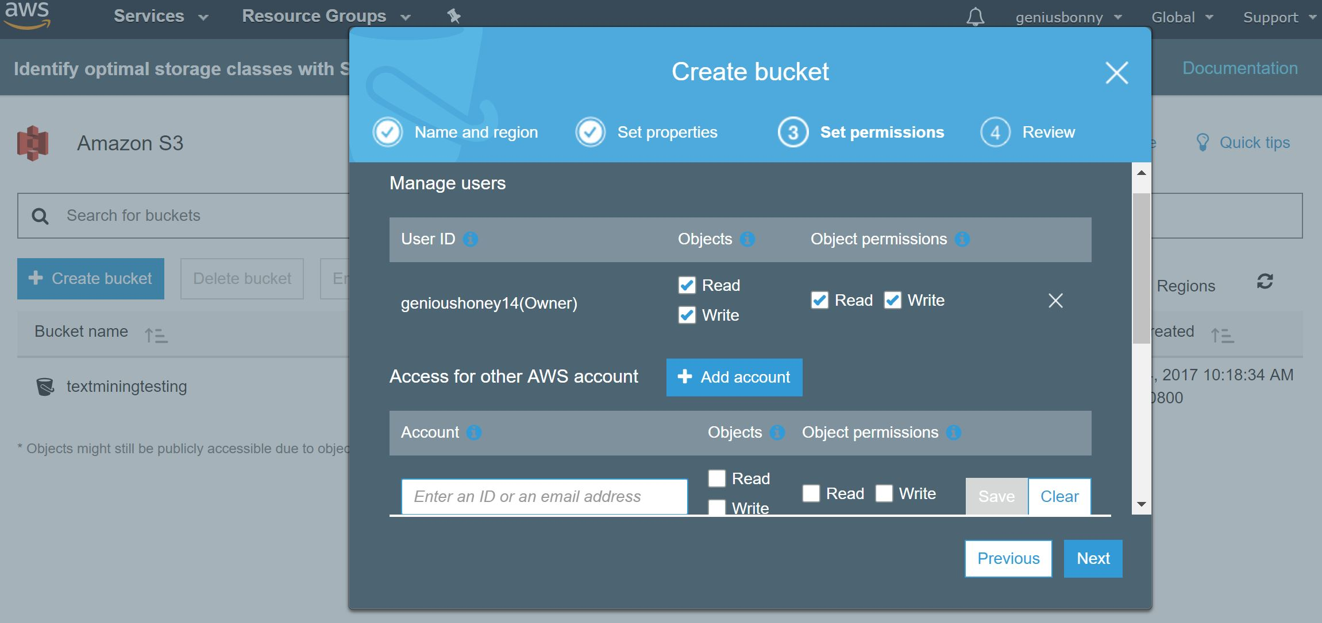
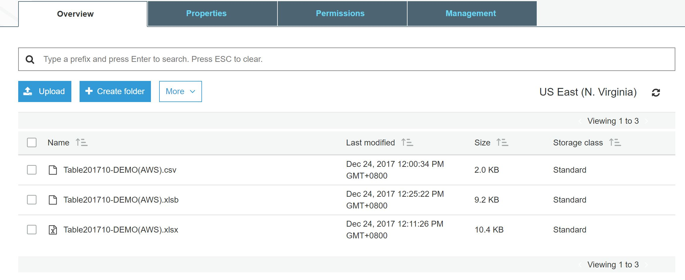
S3 (建置步驟)
在創建Bucket的第3步，你可以新增共用的Users們並給他們Write或是Read權限
最後就可將所需的資料檔案放到這裡
STEP1
STEP2
STEP3
STEP4
創造一個新的儲存空間(Create a New Bucket)
命名以英文小寫和數字為主，不要跟其他人和自己的bucket重複
然後一按next
選擇要建立資料的Bucket
Notes:
© Copyright Showeet.com – Free PowerPoint Templates

Slide 5
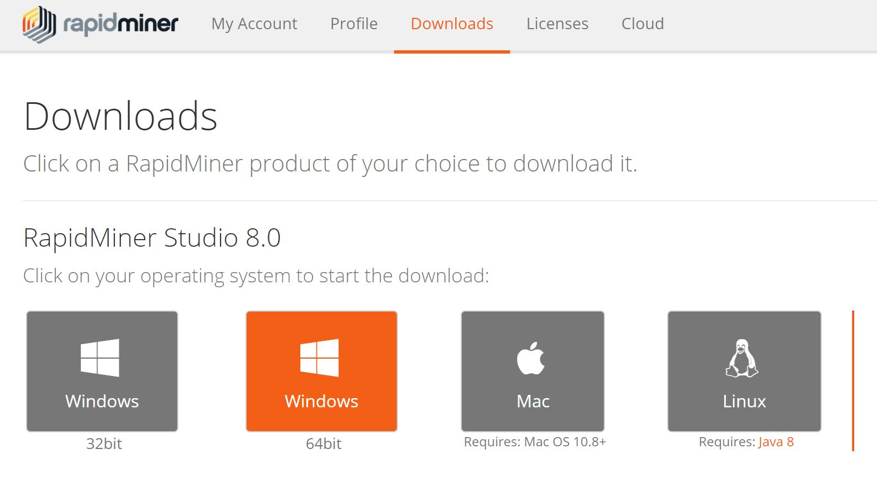
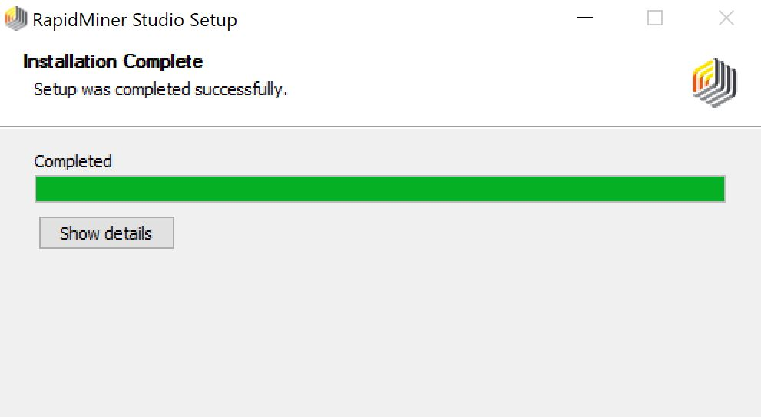
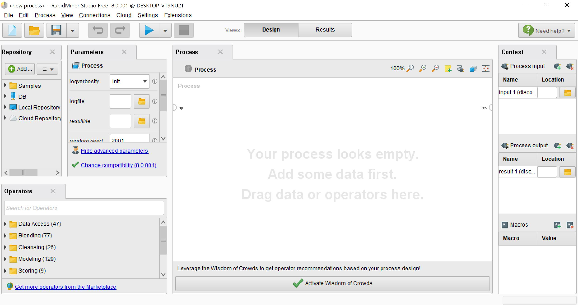
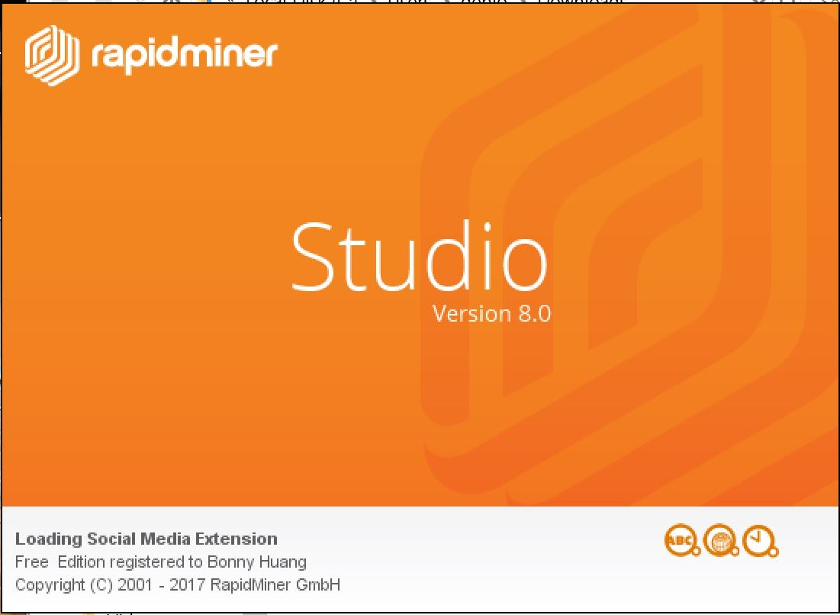
Rapid Miner(建置步驟)
2. 安裝完畢
(第一次安裝者必須填進入畫面的帳號和E-mail信箱)
(一個人有10,000rows的免費部分，推薦一個人增加40,000rows)
安裝Rapid Miner Studio
-> 按(HERE )
4. 右手邊為Studio裡面的環境
3. 進入Studio，並開啟一個新的PROCESS(第一次使用時)
Notes:
© Copyright Showeet.com – Free PowerPoint Templates

Slide 6
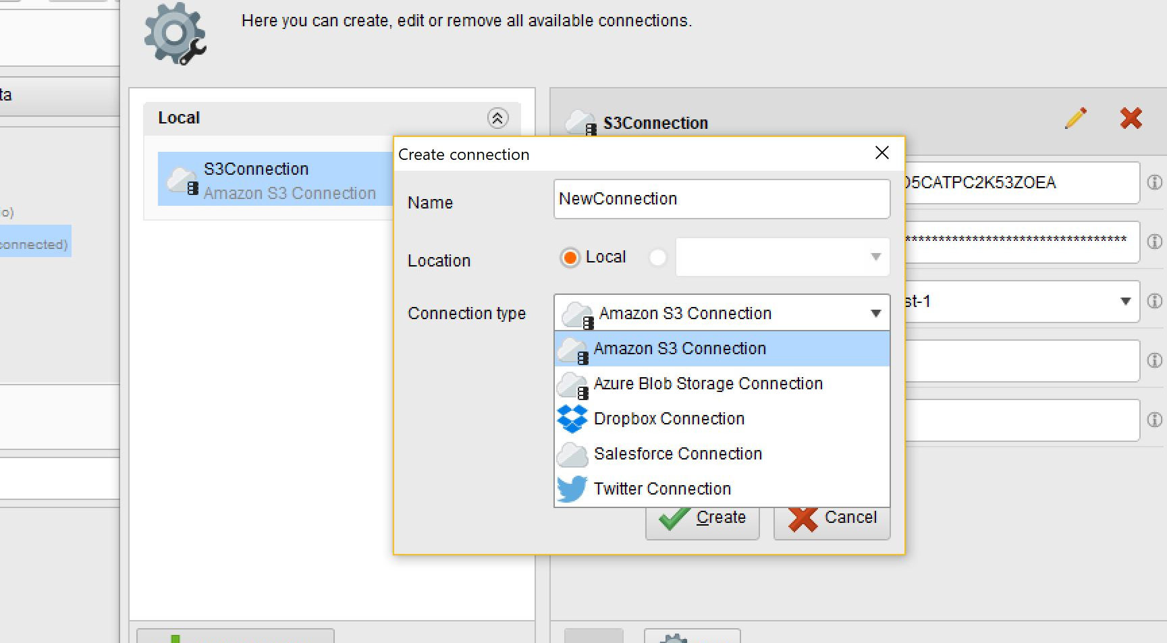
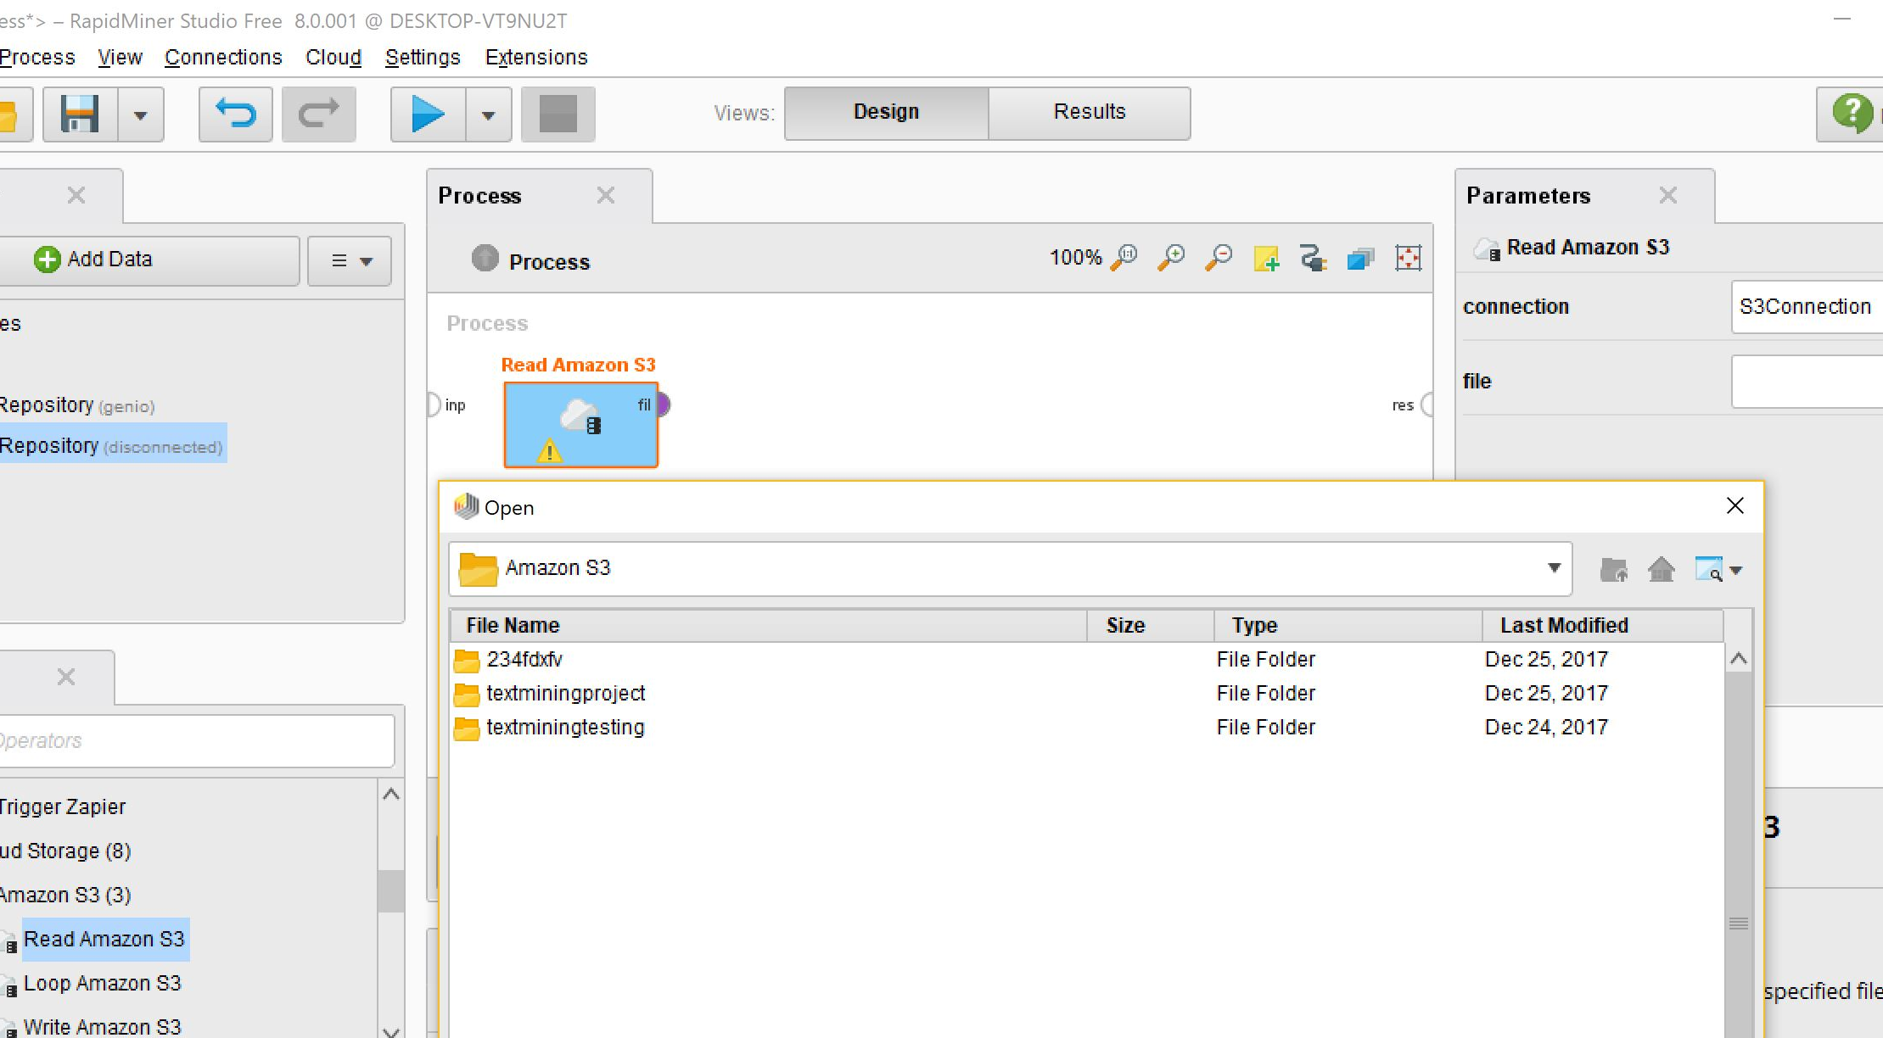
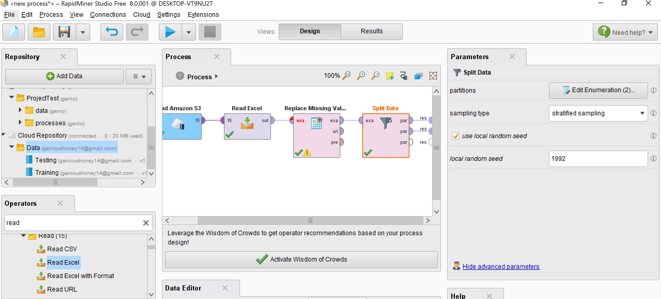
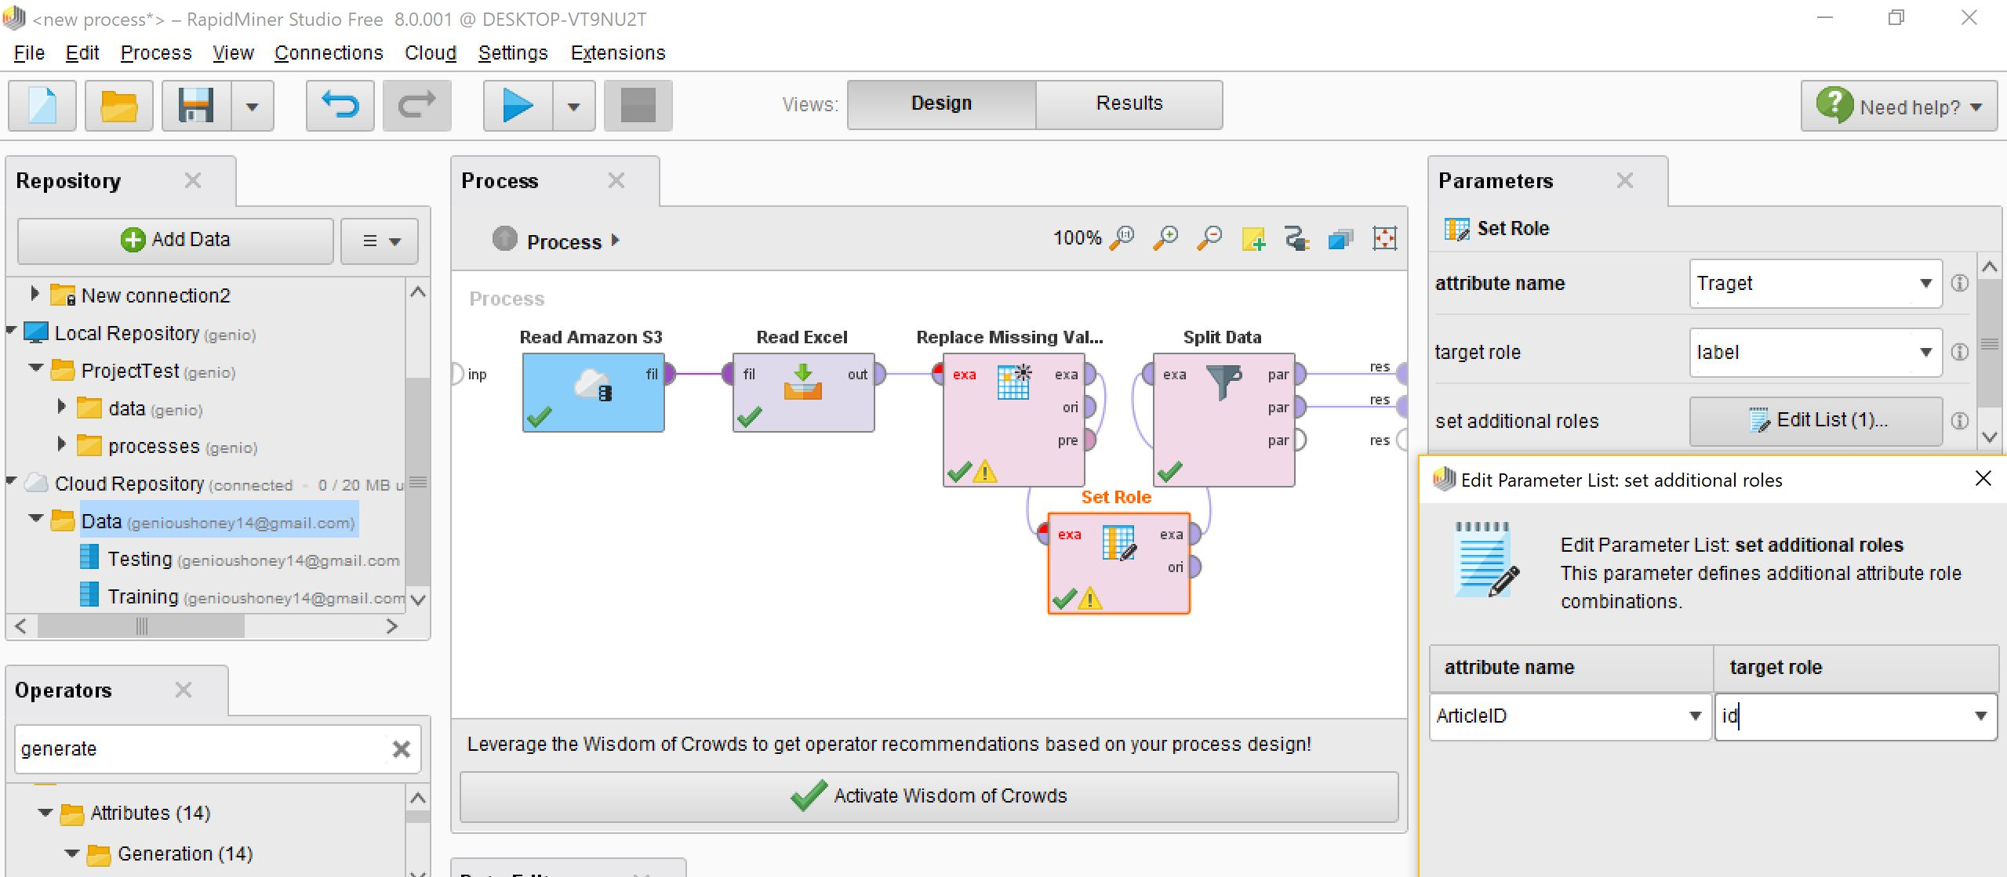
基本操作
開啟一個新的process後，
先點選上方connection的部分，連結S3的資料庫。
輸入帳號密碼後，即完成建置。
1. 我們將檔案存在S3裡，因此一開始在Operators那邊打read Amazon S3。
2. 在parameter裡面連結到connection ，並開啟S3資料夾後即完成
3. 隨後需點選readExcel這個Operator, encoding記得要點選UTF8
1.填補空值的部分用Replace Missing Values這個Operator，default要設成0
2. 將data拆成0.8/0.2是用Split data
當想給定role ID或是target要選set roles這個參數，可參考這裡
Notes:
© Copyright Showeet.com – Free PowerPoint Templates

Slide 7
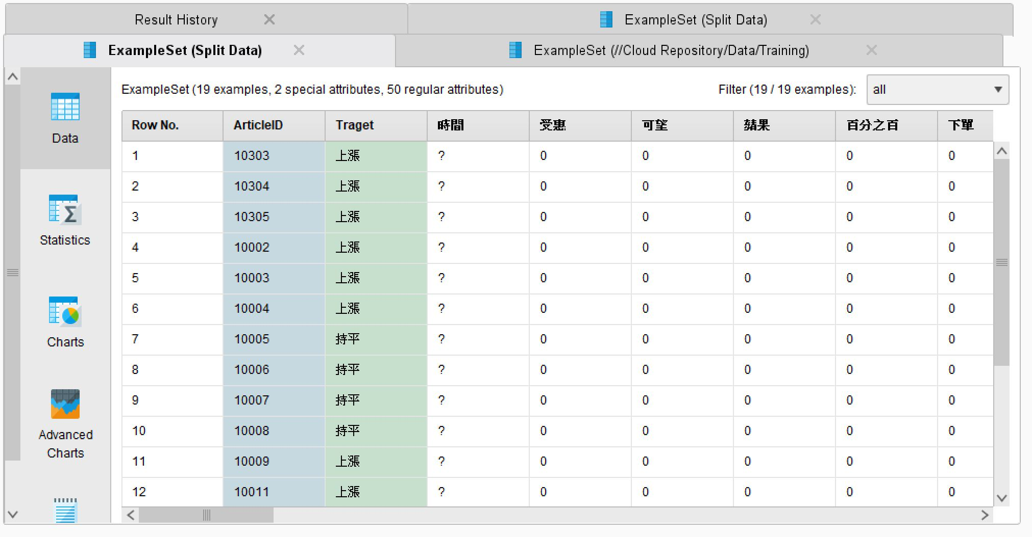
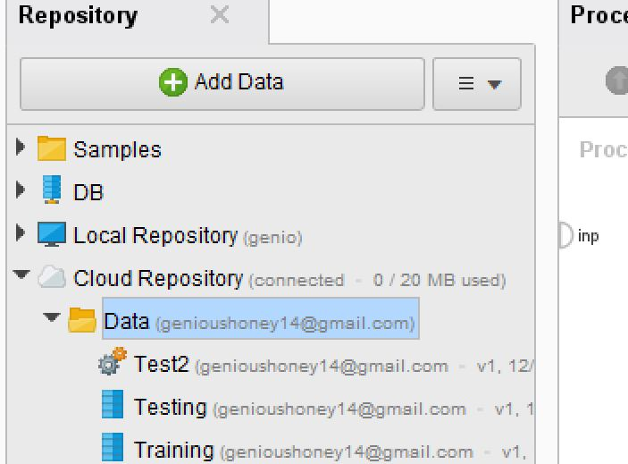
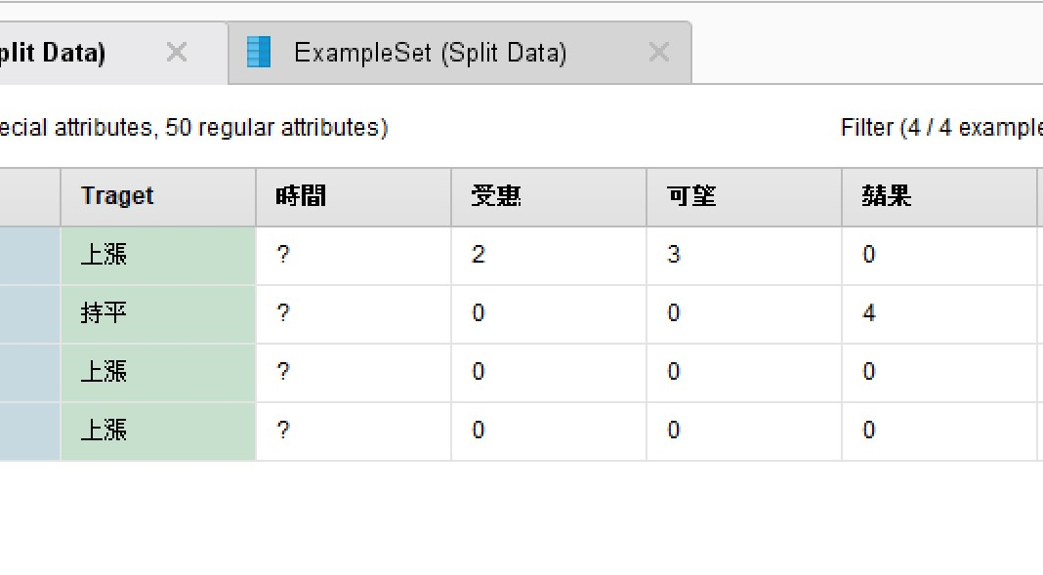
資料集儲存
1. 訓練資料被split出來後要將訓練資料存入Repository資料庫(如右圖)，未來放入Model前可以使用
2. 測試資料被split出來後要將訓練資料存入Repository資料庫(如右圖)，未來放入Model前可以使用
Notes:
© Copyright Showeet.com – Free PowerPoint Templates

Slide 8
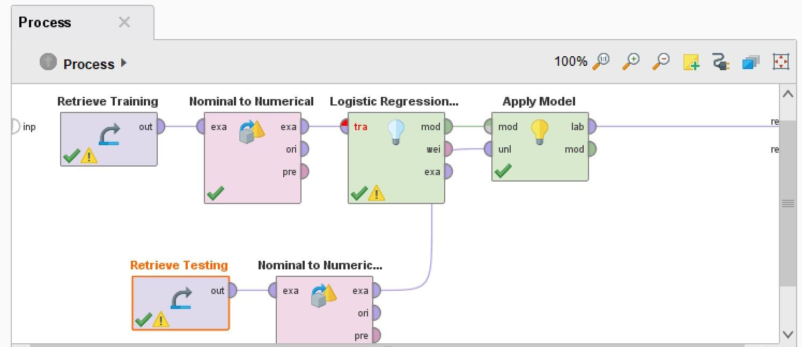
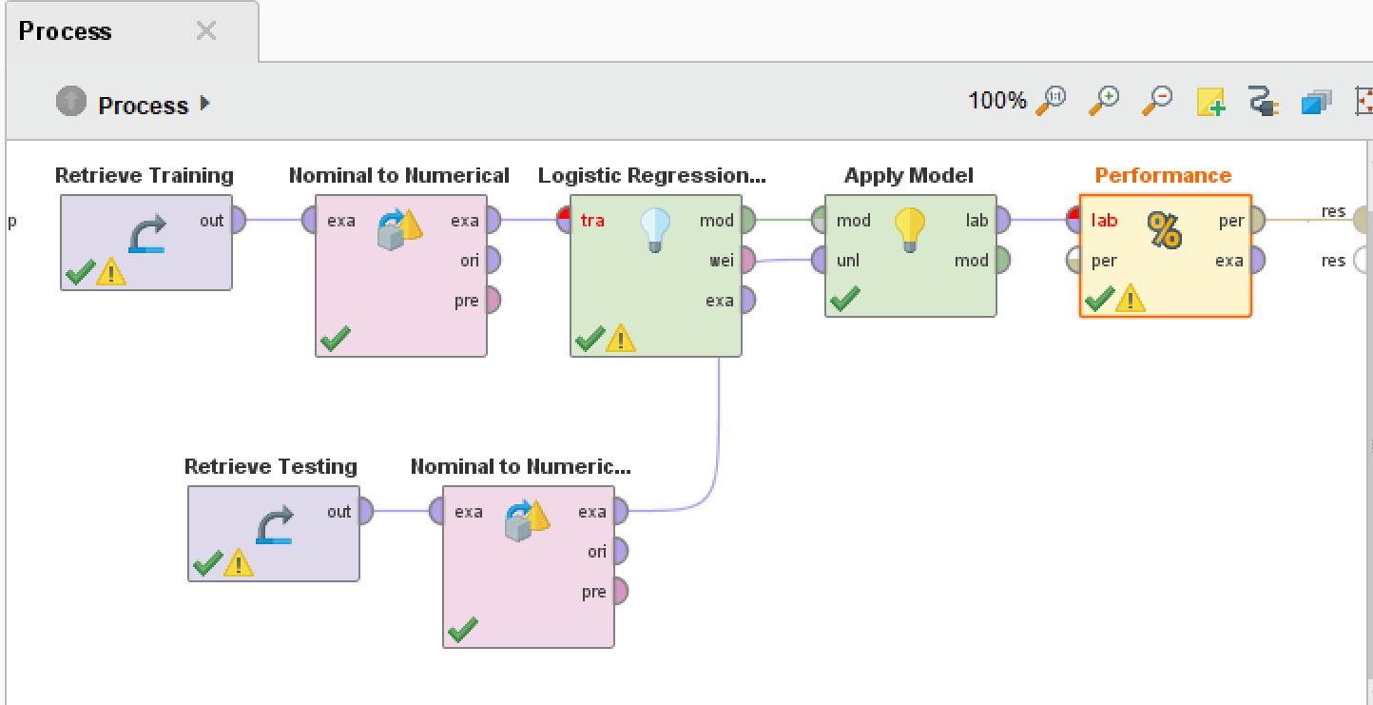
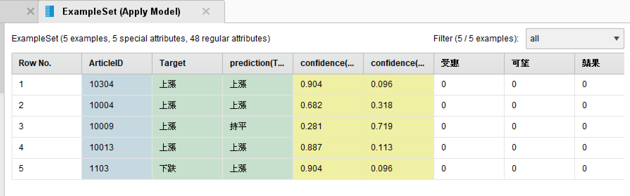
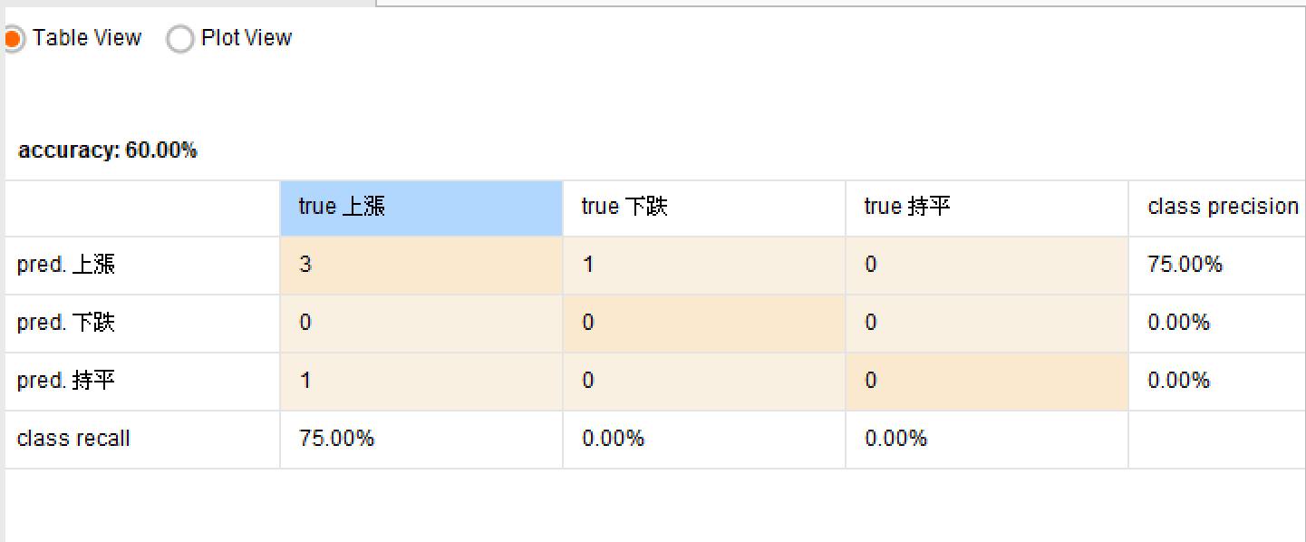
單一演算法操作
2. 測試集預測結果
3. 再加入Performance(classification)，取得confusion Matrix
*Prediction的部分
結論: 目前用了Neutral Nets(BP), KNN, Logistic(SVM)和Random Forest各別測試，其中以Random Forest準確度最高80%，KNN和Logistic(SVM)為60%，BP為25%
Logistic Regression(SVM)
1. 開啟一個新的process，並且把非數值型資料都轉換成數執行資料，並套入所需要的Model，即可跑出估計結果 ，過程中須注意的事項為，要給處理的訓練和測試資料標籤，點資料集按右鍵即可編輯，ArticleID可給id, Target給label標籤並做儲存。
4. 執行後可以取得Confusion Matrix看用這個模型跑的精確度
有些error部分要請大研究如何解決
Notes:
© Copyright Showeet.com – Free PowerPoint Templates

Slide 9
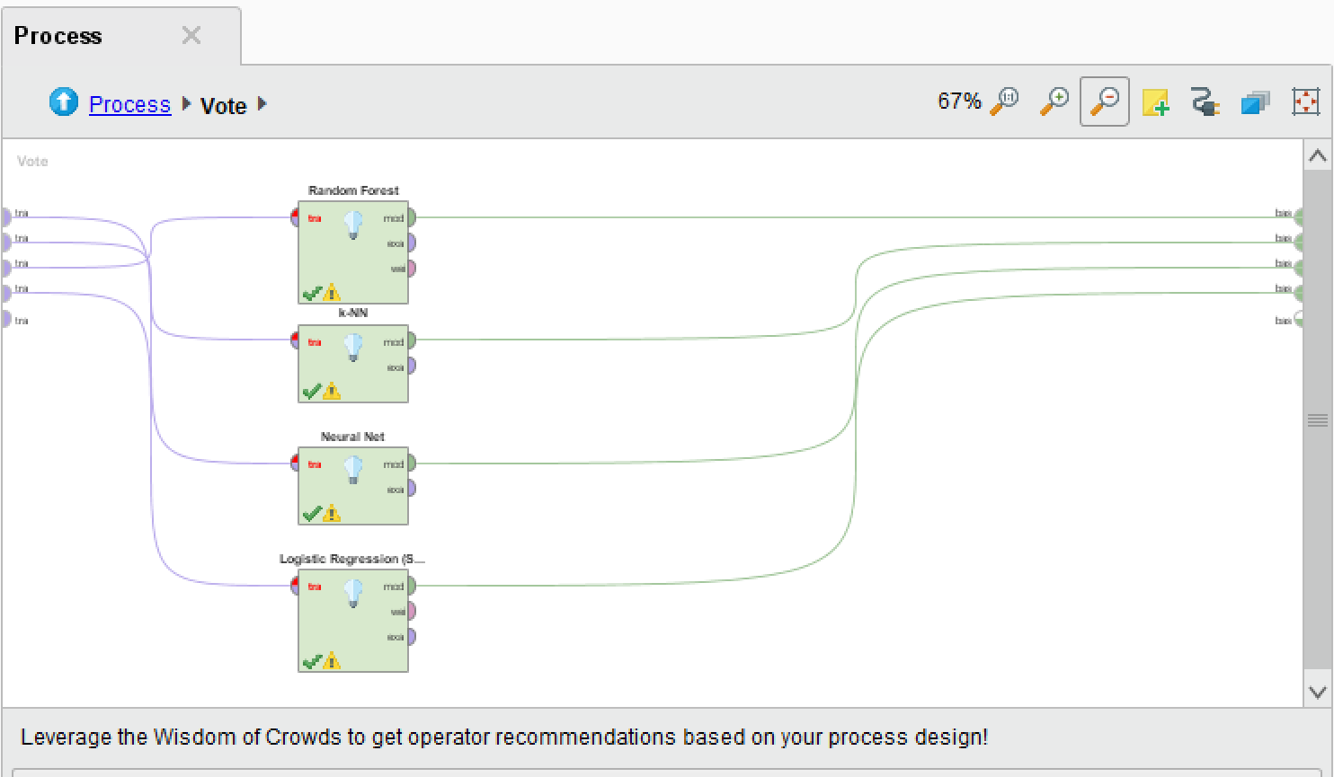
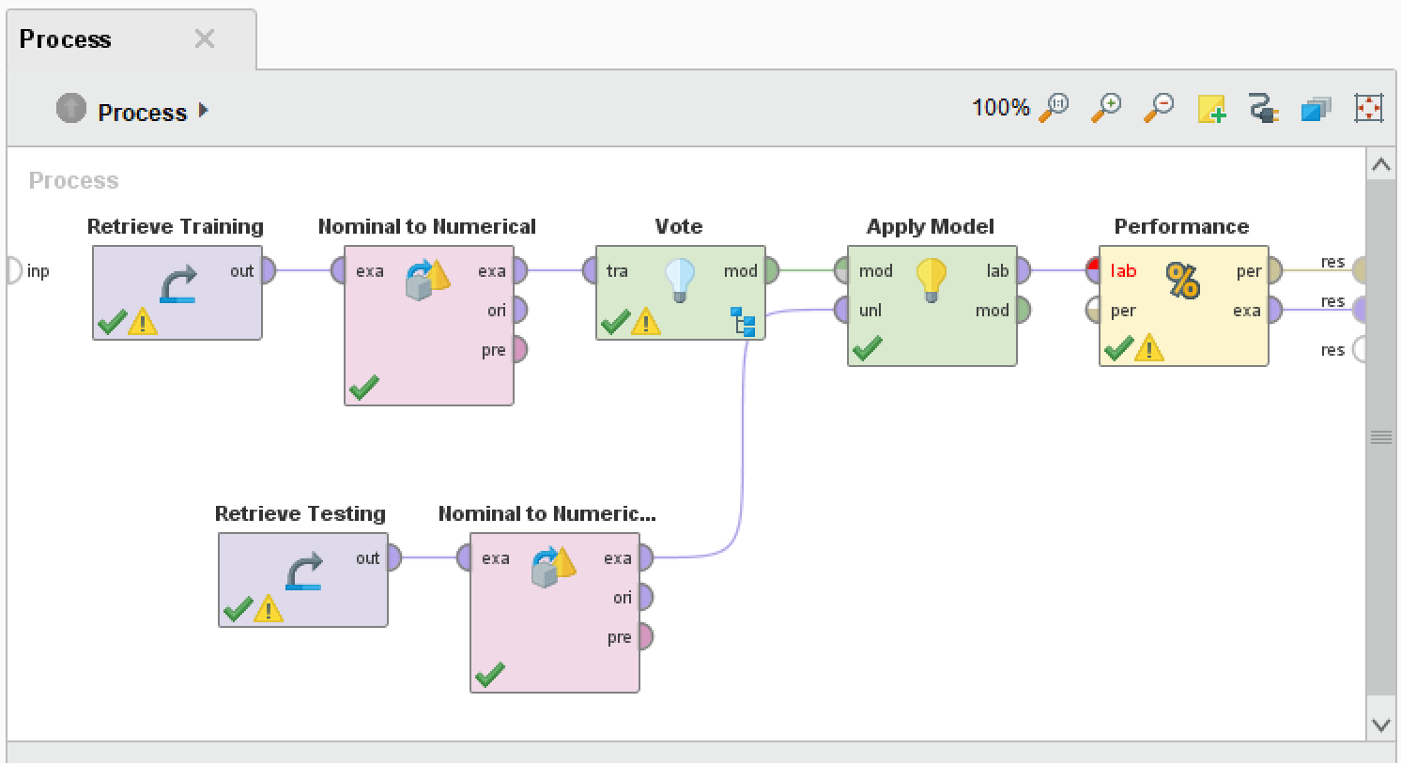
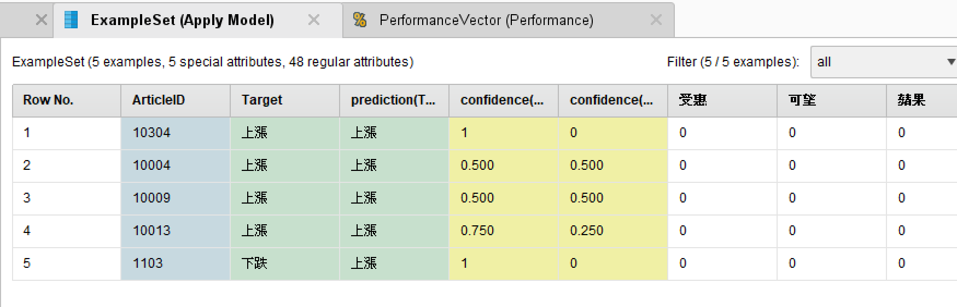
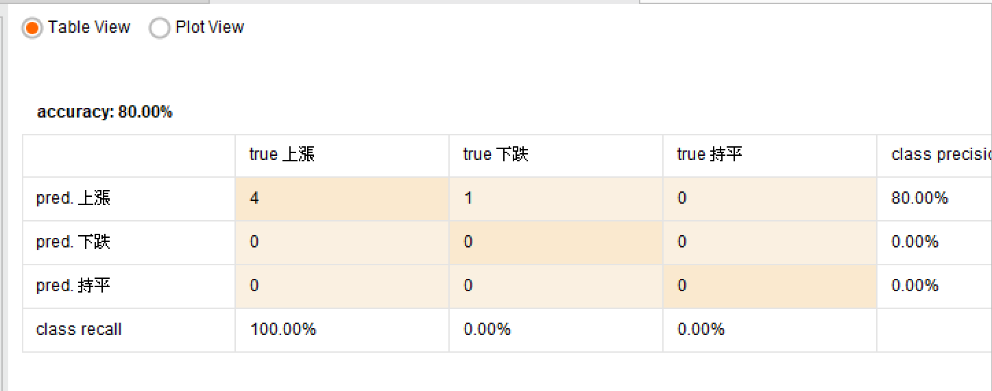
集成演算法(研究方向)
Vote程序裡input需要用的演算法
預測出來的結果
結論: 我們可以選定某個適合的集成演算法來訓練資料並跑出結果
Ensembles(Vote)
1. 運用集成Vote演算法同時帶入多個演算法，並進行投票，選出精準度最高的結果作輸出。
Confusion Matrix
精準度高達80%
Notes:
© Copyright Showeet.com – Free PowerPoint Templates

Slide 10
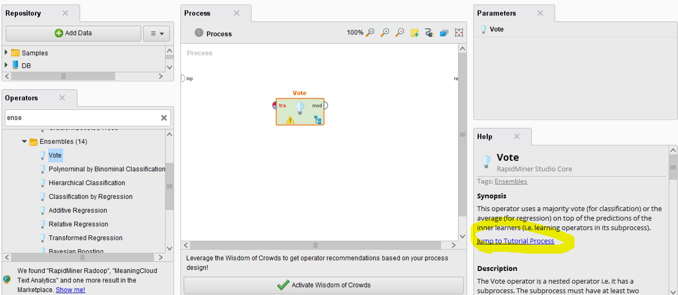
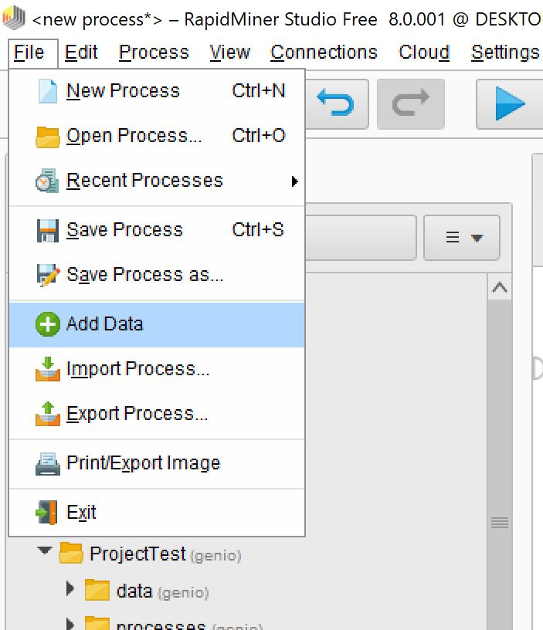
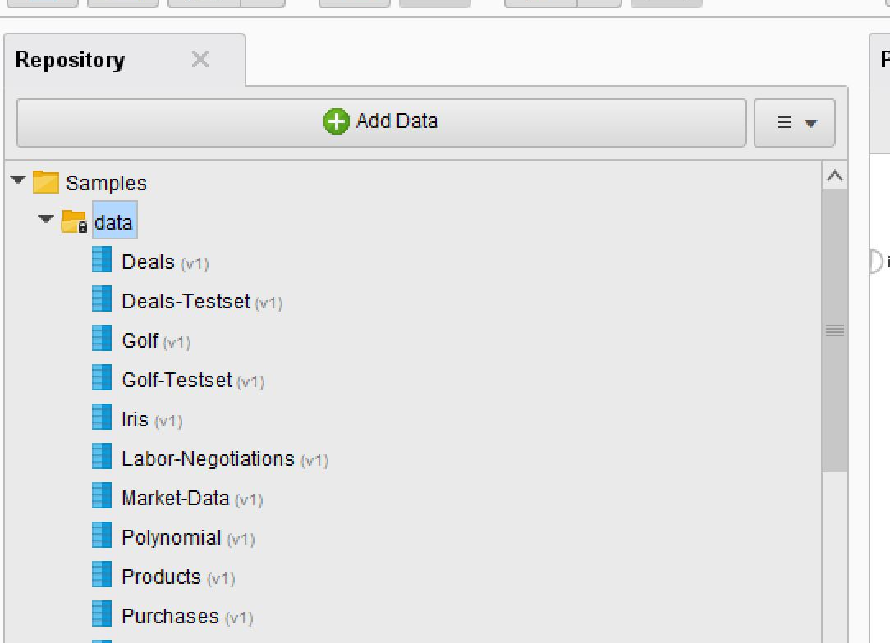
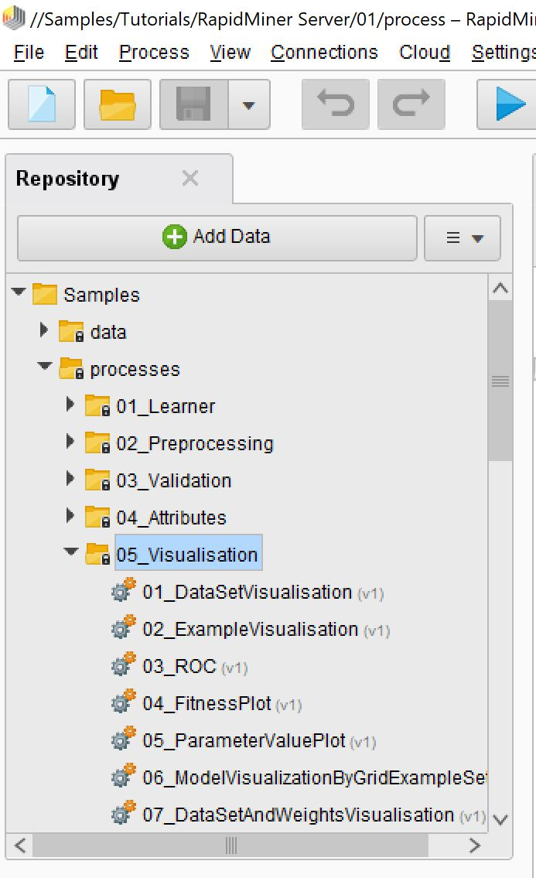
小技巧
RapidMiner在Repository有提供Sample，大家也可以用這些Samples測試演算法
最後可以研究我們的資料要怎麼用視覺化效果展現出來，Samples裡面有範例可以給我們參考
如果對演算法有不懂的地方，可以查看右手邊的help的Tutorial Process，有範例可以參考
在大家還沒連結S3前要取得資料，可以先用自己的本機，在Files裡點選Add Data選取資料
如果有找不到的Panel都可以到View裡面找Show Panel裡新增
Notes:
© Copyright Showeet.com – Free PowerPoint Templates

Slide 11
He End
有不清楚的地方請詢問胖吉虎 ，感謝 :)
Notes:
© Copyright Showeet.com – Free PowerPoint Templates

